Slide 1
Программирование мобильных устройств
Разработка мобильного приложения для изучения английского языка
17.05.2024
Ермаков Юрий Алексеевич, БВТ2003, МТУСИ

Slide 2
Введение
Для разработки мобильного приложения, была выбрана среда разработки VSCode. Программирование было произведено на языке Java.
В ходе работы были произведена верстка экранов:
Загрузки
Авторизации
Главной страницы
Страницы “Guess the animal”
Страницы “Word practice”
Cтраницы “Audition”
Далее будут приведены рисунки реализации экранов приложения

Slide 3

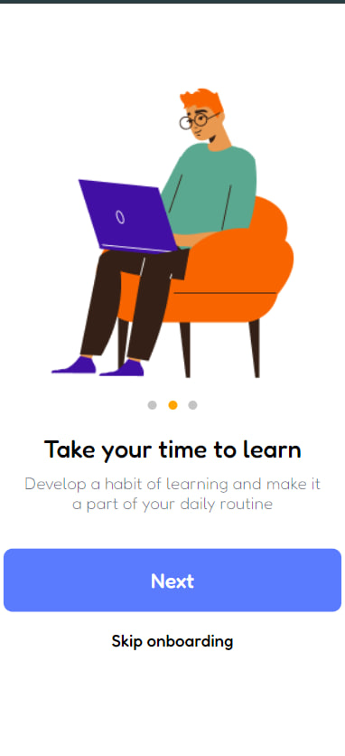
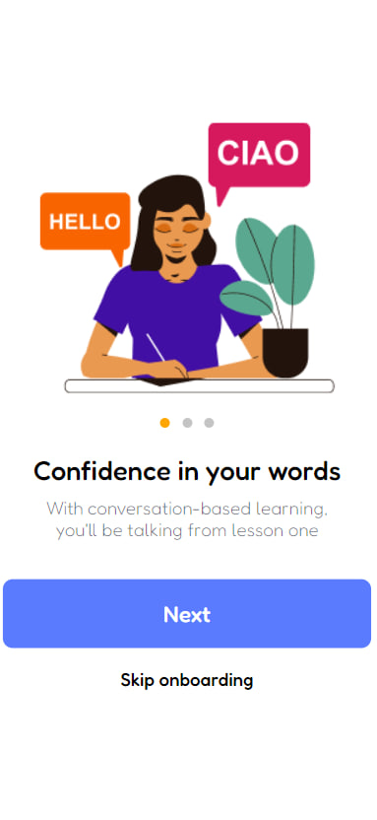
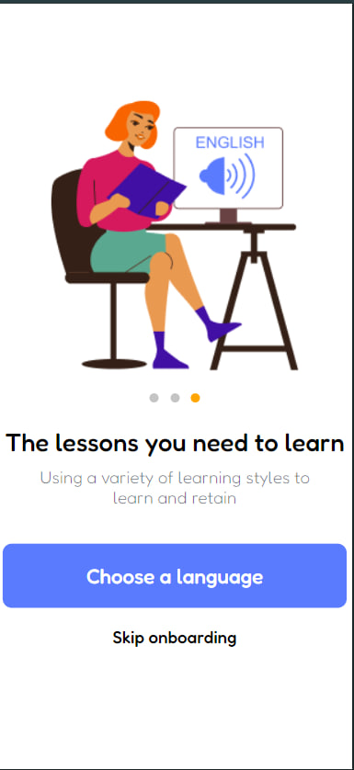
Реализация экранов приложения

Slide 4
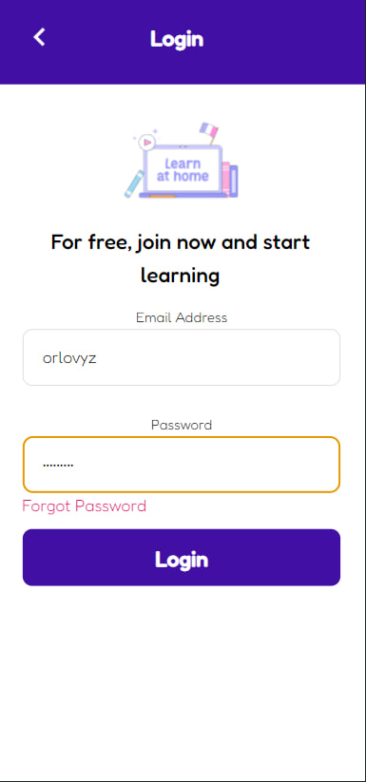
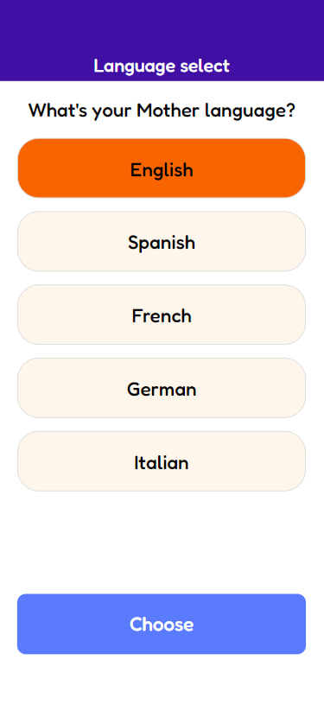
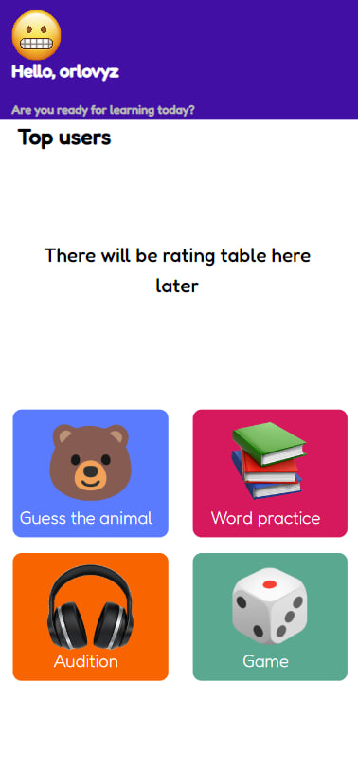
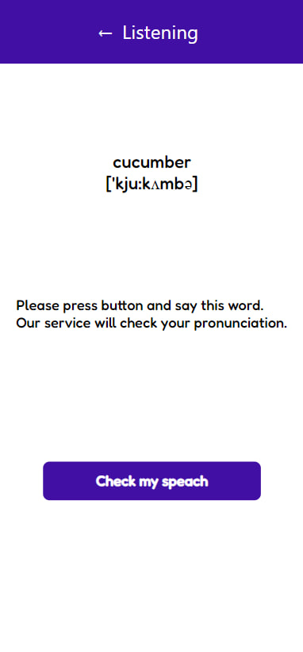
Реализация экранов приложения

Slide 5
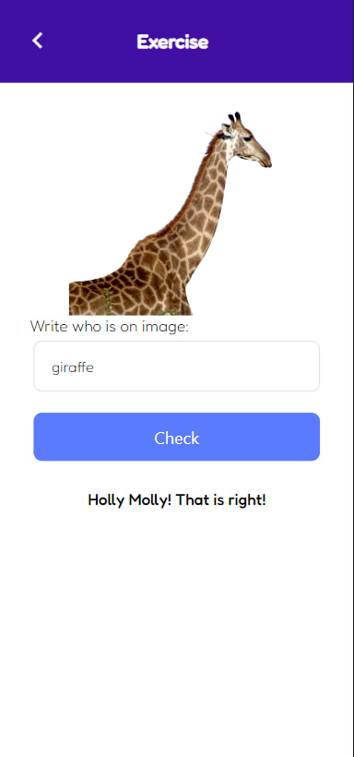
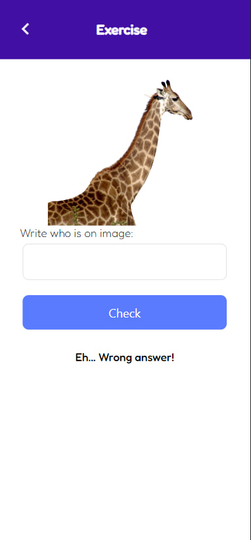
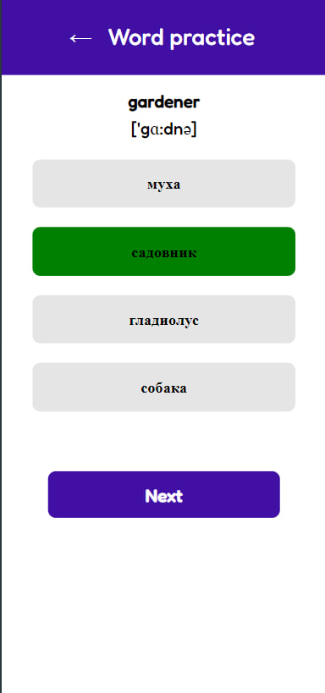
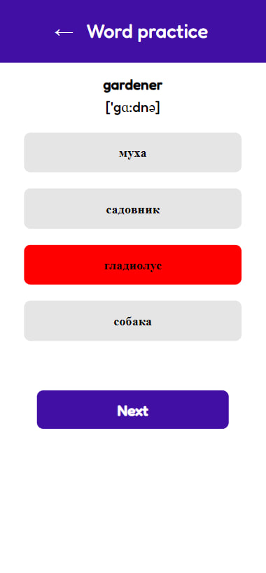
Реализация экранов приложения

Slide 6
Спасибо за внимание.

